Slide 1

Trabalho Prático – Meta 1 Programação Distribuída
Bruno Amado - 2019132612
Filipa Pimentel – 2018011698
Tiago Figueiredo - 2020122664

Slide 2
Índice
User ; Event
Observer (Servidor Backup)
Servidor Principal <–> Cliente
Servidor Principal <–> SQLite
Cliente <–> Servidor Principal
Servidor Principal <–> Servidor Backup : MultiCast
Servidor Principal <–> Servidor Backup : RMI
Réplicas
HeartBeats
Batch Files
Manual de Utilizador

Slide 3
User Event
Foram criadas estas duas classes para estruturar o tipo de dados do Evento e do User.

Slide 4
Observer
A classe Observer representa os Servidores de Backup.
Conecta-se ao Serviço RMI criado pelo Servidor.
Faz cópia do ficheiro da base de dados na fase de arranque via RMI.
Servidor possui diversas funções “notify…” para notificar os backupServers a fazerem a mesma alteração nas suas BD locais. Esta alteração irá percorrer a lista de Observers.
Criámos um HeartbeatHandler (Thread) sempre que associamos um Observer à lista de Observers, variável backupServidores na classe Servidor.

Slide 5

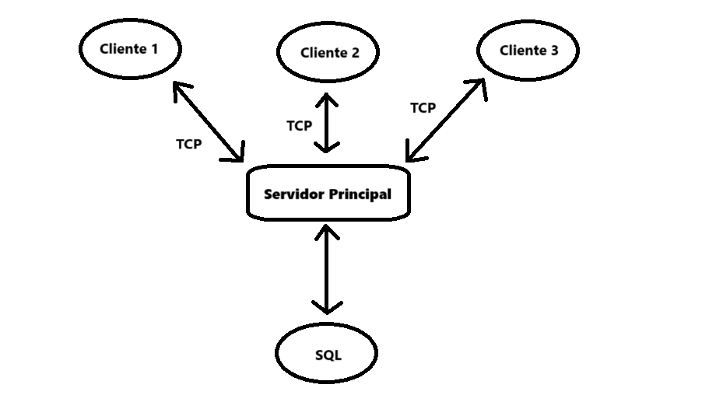
Servidor Principal <-> Cliente
Esta ligação é feita através do Protocolo TCP onde o servidor fica à espera de uma nova conexão por parte de um ou mais clientes.

Slide 6
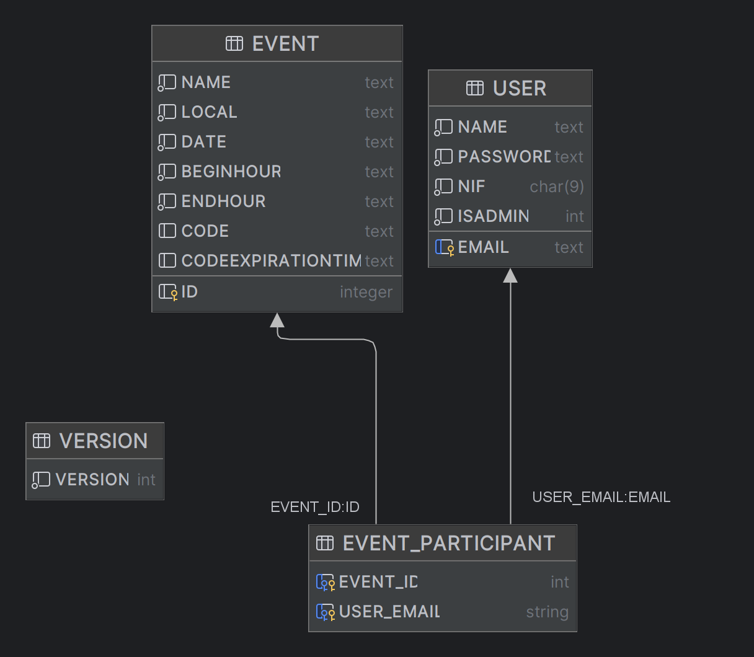
Servidor Principal <-> SQLite
Data – Classe para acesso à Base de Dados
Stmt – Statement é o protocolo usado pelo JDBC para fazer queries à base de dados.
Reentrantlock – Garante que o servidor fique bloqueado no acesso à base de dados, semelhante a um Mutex.
Sempre que o Servidor Principal executa um ação CRUD na sua base de dados, e partindo do principio que a versão é a mesma, os servidores backup executam as mesmas funções atualizando cada uma das suas base de dados Réplicas.

Slide 7
Cliente
No programa Cliente existem duas threads, uma de receção de pedidos, outra de envio (pout – PrintStream).

Slide 8
Heartbeats
Um servidor envia aos Servidores de Backup, a cada 10 segundos, um heartbeat, que inclui a informação seguinte: porto de escuta do registry, nome do registo do seu serviço RMI no registry local e número de versão da base dados local.
Aquando de novas atualizações, é também enviado um Heartbeat com esta informação.

Slide 9
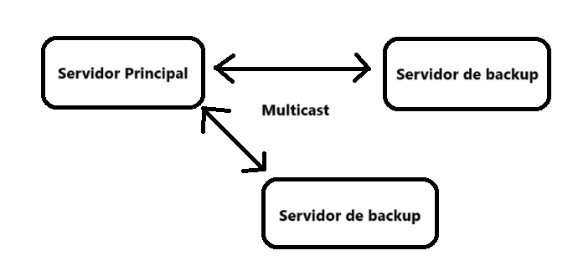
Servidor principal <–> Servidor Backup Multicast
O MultiCast é usado para o envio de HeartBeats do servidor principal para os Observer (Servidores de Backup) que estiverem listados.

Slide 10
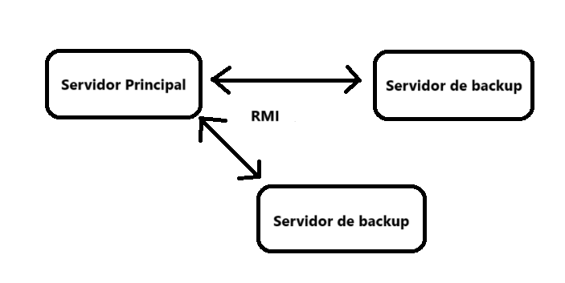
Servidor principal – Servidor Backup : RMI
Conecta-se ao Serviço RMI criado pelo Servidor.
Faz cópia do ficheiro da base de dados na fase de arranque via RMI.

Slide 11
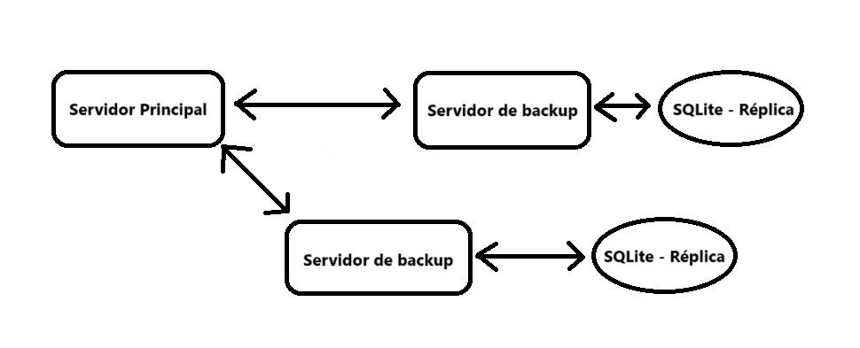
Servidor Backup
Os servidores de backup começam por obter, através do RMI do servidor principal, uma cópia integral da base de dados do servidor principal.
Estes aguardam continuamente pela receção do heartbeat, e cajo não seja recebido, terminam.

Slide 12
Batch Files
De forma a que todas as execuções dos programas funcionassem corretamente, foram criados diversos batch files, garantido que estes iniciassem pela ordem certa.
No nosso trabalho criámos um batch file principal que executa ordenadamente os batch files necessários.

Slide 13

Manual de Utilizador

Slide 14
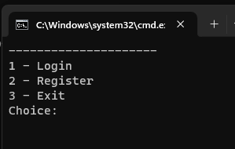
Manual de Utilizador
A primeira interação do Cliente com o programa é o Painel Inicial onde são apresentadas as opções de Login , Register do utilizador e Exit.

Slide 15
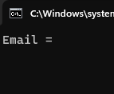
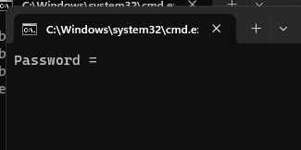
Manual de Utilizador
No caso do utilizador escolher a opção Login são apresentadas as mensagens de e-mail e respetiva palavra-passe.
No caso do utilizador escolher a opção Register são apresentadas as mesmas mensagens anteriores mais as respetivas à criação de um novo utilizador: Nome e NIF.

Slide 16
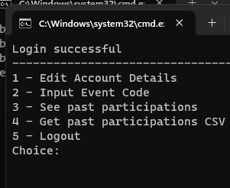
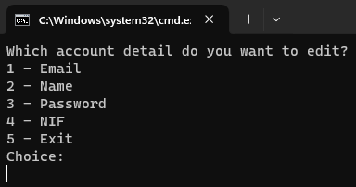
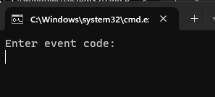
Manual de Utilizador
Após um login bem sucedido, o utilizador poderá ser do tipo User ou Admin. No caso de ser tipo User, o aspeto será o seguinte:
1 – Editar Dados da Conta: O Utilizador poderá alterar os seus dados:
2 – Inserir Código de Validação de Presença - O Utilizador poderá inserir o código de validação de presença de um evento:

Slide 17
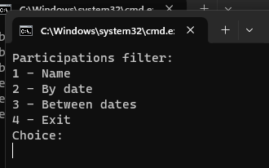
Manual de Utilizador
3 – Ver Participações Anteriores - O Utilizador poderá ver as suas participações em eventos anteriores, filtrando por nome do evento, dia do evento ou um intervalo de dias:
4 - Gerar CSV de Participações Anteriores - O Utilizador poderá gerar um ficheiro .CSV com o registo das suas presenças pedidas no comando anterior.
5 – Logout - termina sessão do utilizador User, voltando ao Painel de Login Inicial.

Slide 18
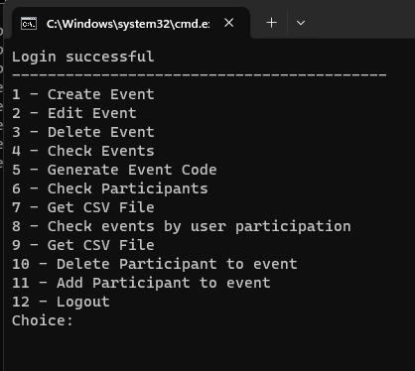
Manual de Utilizador
No caso de ser do tipo Admin, o aspeto será o seguinte:

Slide 19
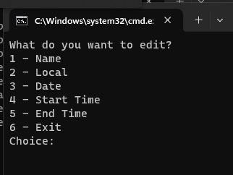
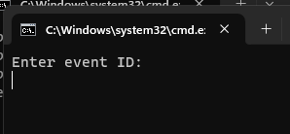
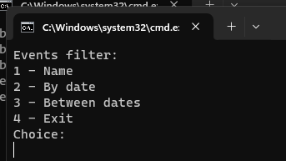
Manual de Utilizador
No caso de ser um Admin, o utilizador poderá:
1 - Criar Evento – tem que cumprir com os seguintes requisitos: Nome do Evento, Localização, Data, Hora de Inicio e de Fim.
2 – Editar Evento – será inicialmente pedido o ID de evento a editar e, de seguida, será listado quais os campos possíveis a editar de um evento que ainda não tenha participantes.
3 – Apagar Evento – apenas será pedido o ID do evento a apagar.
4 – Verificar Evento – através de um dos seguintes filtros: nome do evento, dia do evento ou um intervalo de dias, apresenta os eventos existentes.
5 – Gerar Código de Evento - será pedido o ID do evento a gerar código.

Slide 20
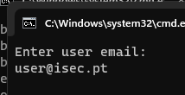
Manual de Utilizador
6 – Verificar Participantes – será inicialmente pedido o ID de evento a verificar e é devolvido uma lista dos participantes do respetivo evento.
7 – Gerar CSV dos Participantes
8 – Verificar Eventos p/ Participante – será inicialmente pedido o e-mail do utilizador e é devolvido uma lista dos eventos que o utilizador participou.
9 – Gerar CSV dos Eventos p/ Participante
10 – Remover participação de um Evento - será inicialmente pedido o ID de evento a remover participação e em seguida o e-mail do utilizador a remover.
11 – Adicionar participação a um Evento – será inicialmente pedido o ID de evento a adicionar participação e em seguida o e-mail do utilizador a adicionar.
12 – Logout – termina sessão do utilizador Admin, voltando ao Painel de Login Inicial.

Slide 21
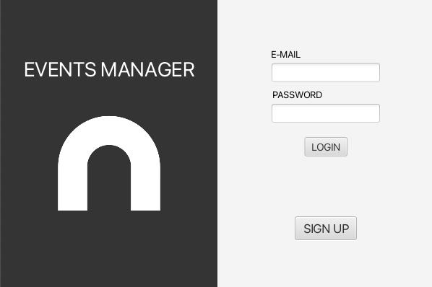
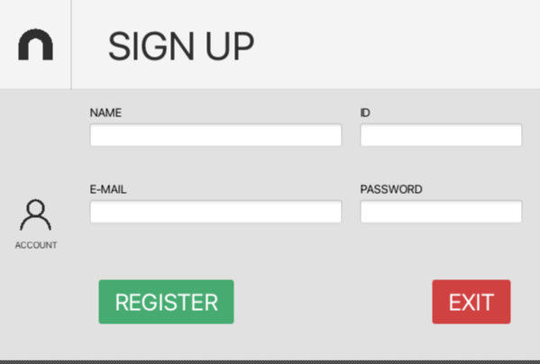
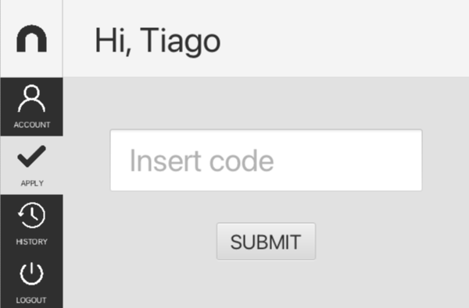
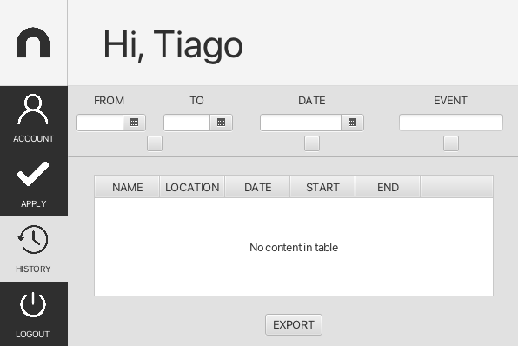
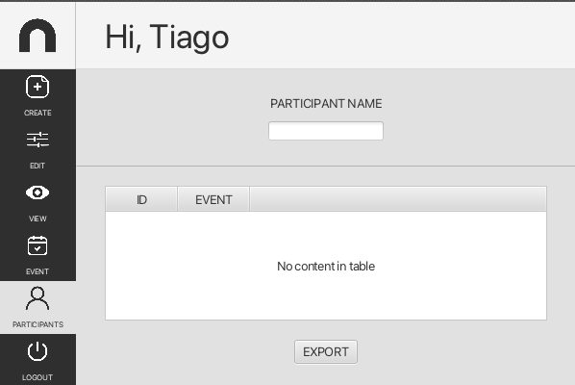
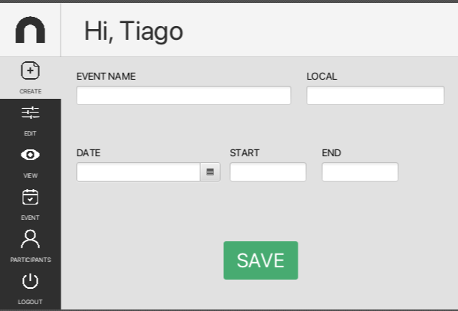
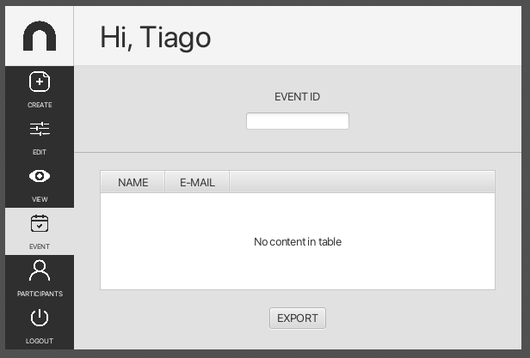
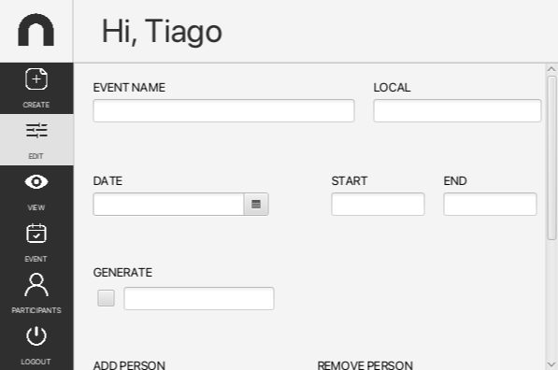
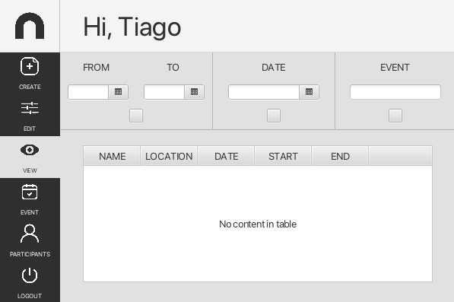
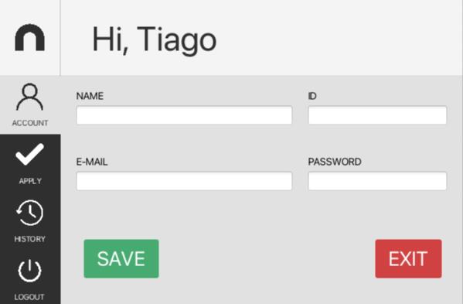
Vistas Não Implementadas

Slide 22


